Slide 2
地域別JES2015参加病院数：全93(34大学病院）

Slide 5
発生状況（%）

Slide 6
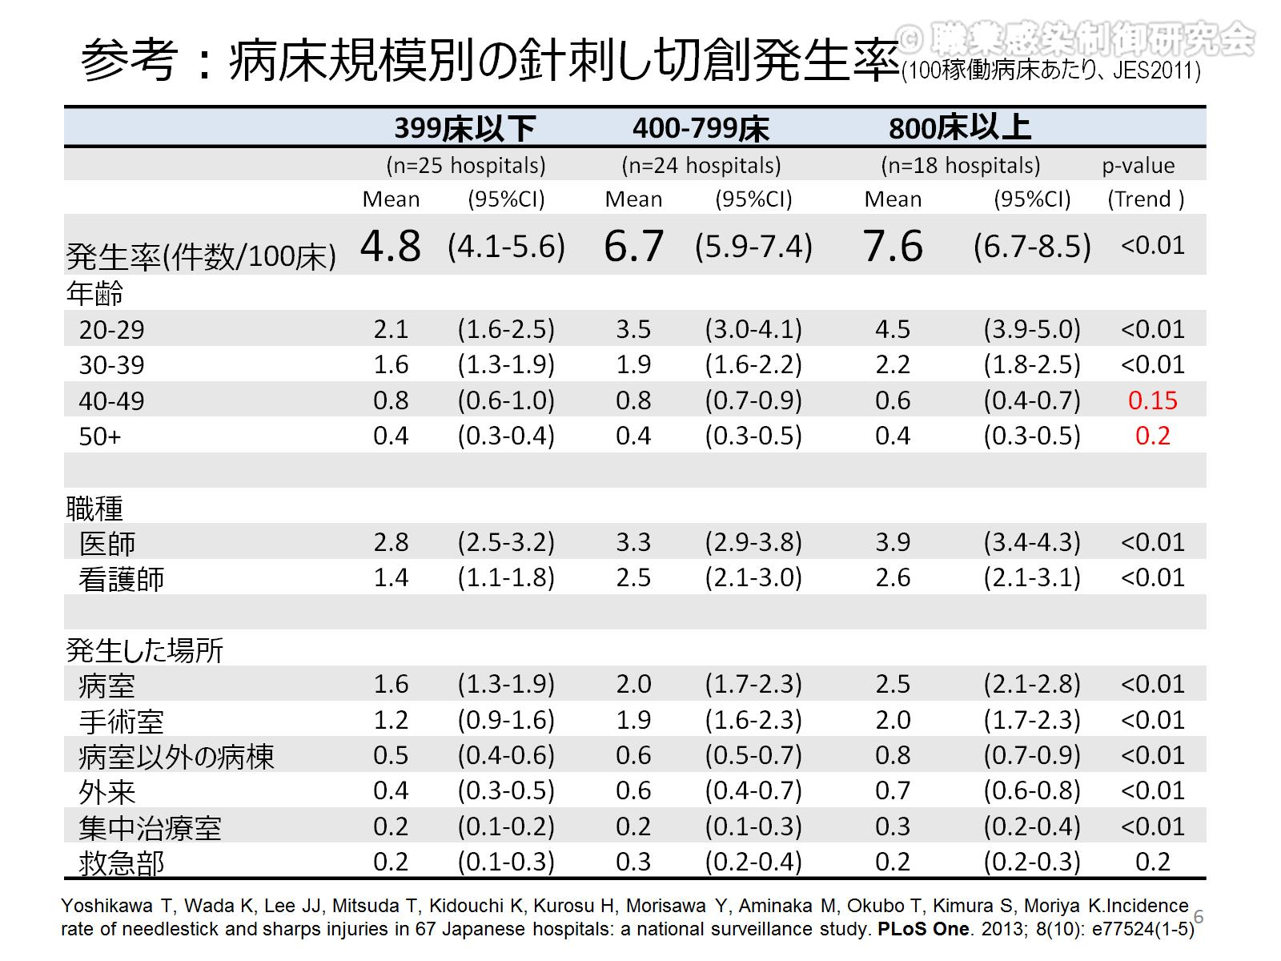
参考：病床規模別の針刺し切創発生率(100稼働病床あたり、JES2011)

Slide 7
針さし曝露源患者の血液・体液の感染症情報（HCV）

Slide 8
安全器材による受傷の有無

Slide 9
曝露者のHBs抗体の割合(%)

Slide 10
針刺し切創の原因器材 ・5大原因器材は、注射針、縫合針、翼状針、薬剤充填針、静脈留置針

Slide 11
経験年数(%)

Slide 12
発生月(％)

Slide 13
中空針のゲージ数 (%)

Slide 14
針刺し切創 JES2015 結果要約 １

Slide 15
針刺し切創 JES2015 結果要約 2

Slide 16
エピネット日本版サーベイランス2015（JES2015）分析方法 Episys B: 皮膚・粘膜曝露

Slide 17
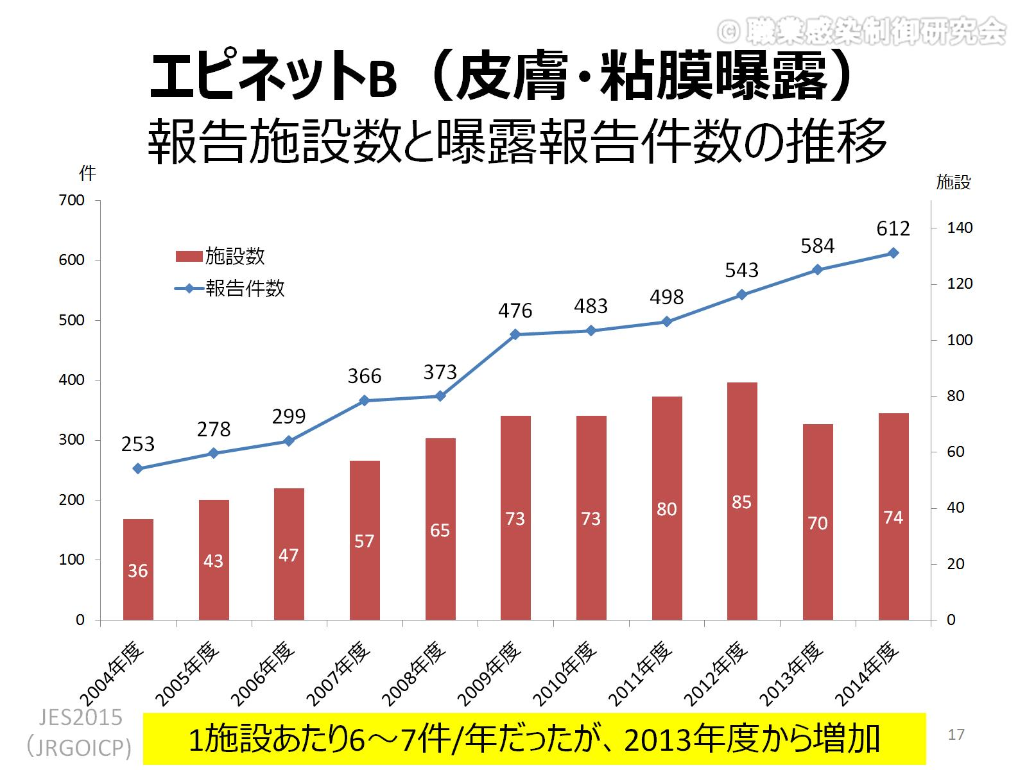
エピネットB（皮膚・粘膜曝露） 報告施設数と曝露報告件数の推移

Slide 18
100稼働床あたりの報告数の分布 （2012年度）

Slide 19
各職種の常勤換算職員数に占める 曝露報告件数（2012年度）

Slide 20
皮膚・粘膜曝露の発生場所

Slide 21
曝露源患者の感染症検査の陽性割合 （母数は患者確定報告で未検査は除外）

Slide 22
曝露した血液・体液の内訳 （複数選択あり）

Slide 23
曝露した臓器・組織・状態 （複数部位選択あり）

Slide 24
曝露時の状況 （複数選択あり）

Slide 25
曝露時の防護具使用

Slide 26
まとめⅠ

Slide 27
まとめⅡ

Slide 29
地方公務員 災害の現況 (平成25年度認定）

Slide 30
データを職業感染予防に活用するために

Slide 31
【注意事項・免責事項】

